Slide 1

离 散 数 学
Discrete Mathematics
授课教师：
单 位：
授课对象：
王少帆
信息学部
都柏林学院本科生

Slide 2
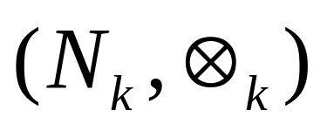
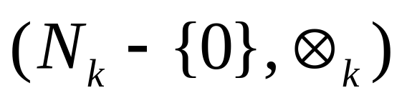
4.3 群
定义:(A,*)是代数满足(1)*对A封闭, (2)*是可结合运算，(3)(A,*)含幺元, (4)A中所有元素都有逆元.则称(A,*)为群group
(R,+) (R,×) (N_{k},⊕_{k})
交换群(commutative group),阿贝尔群(Abelean group):(G,*)是群且*是可交换运算，则称(G,*)是交换群. 否则称(G,*)是非交换群non-commutative group

Slide 3
群的性质：
群中有唯一的等幂元，即幺元
群(G,*)中若存在a,b使得a*b=b (b*a=b),则a为群G的幺元
群(G,*)中若存在a,b,c使得a*b=a*c (b*a=c*a),则b=c
群(G,*)中任何元素ab都满足
(a*b)⁻¹=b⁻¹*a⁻¹.

Slide 4
群的性质：
群(G,*)中，a∈A.则(a⁻¹)^{n} =(a^{n})⁻¹
记法: a^{-n} = (a⁻¹)^{n} =(a^{n})⁻¹
有限群的运算表中,每行(列)元素均不同

Slide 5
群的阶数order: 若G为有限集，称群(G,*)为有限群finite group, |G|称为该群的阶数;否则称G为无限群(infinite group).
例：写出所有同构意义下不同的四阶群

Slide 6
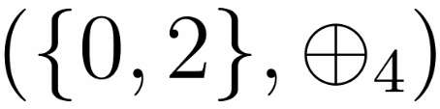
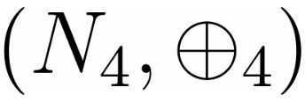
子群:(G,*)是群，A⊆G,且(A,*)是群,则称(A,*)是(G,*)的子群subgroup
注:此处不要求幺元相同,但可以证明:若G为子群,则G与A幺元必相同
定理:A是群(G,*)的有限子集,若*对于A封闭,则(A,*)是(G,*)的子群.
证明： 是 的子群.

Slide 7
验证子群 求出子群
拉格朗日定理:设(G,*)是n阶有限群,若(G,*)有k阶子群,则k整除n
例:十阶群的非平凡子群阶数只能是2或5
注:定理的逆不成立

Slide 8
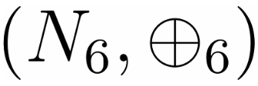
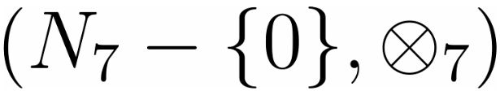
群中元素的阶数order:(G,*)是群, a∈G,若有正整数k使得a^{k}=e, 则称满足上式最小的正整数k为a的阶数,a为有限阶元素.否则称a为无限阶元素
例:求群 , 群 的所有元素阶数
性质:(G,*)为n阶群,则群中任何元素都是有限阶元素且阶数≤n

Slide 9
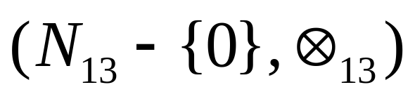
性质:a是群(G,*)中的元素且a的阶数为k.则({a,a²,…,a^{k}},*)为(G,*)的k阶子群
性质:(G,*)为n阶群,a∈G为k阶元素,则k|n
例:构造 的2/3/4/6阶子群

Slide 10
置e=a⁰
循环群cyclic group:若群(G,*)中有元素a使得G中任何元素g都能表成a的整数幂:g=a^{k},k为整数，则称该群为循环群<a>,a为该群的生成元generator
证明:以下三个群都是循环群
注:并非所有群都有生成元，且生成元存在也未必唯一

Slide 11
性质:若(G,*)是n阶循环群，则群的生成元的阶数为n
性质:若(G,*)是n阶群,a∈G且a阶数为n。则该群为循环群,a是其生成元
性质:若(G,*)是n阶循环群,a是其生成元,则G={a,a²,…,a^{n}}
性质:循环群为可交换群

Slide 12
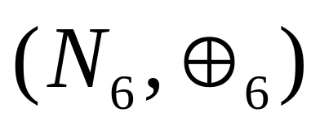
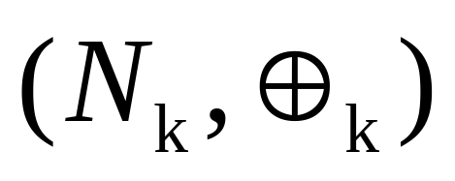
性质:若(G,*)是n阶循环群,且有正整数k|n,则(G,*)必有k阶子群
性质:素数阶群为循环群
性质:k阶循环群与 同构
例:构造十阶循环群的五阶子群
例:设a,b是交换群(G,*)的元素,a阶数为2，b阶数为3.证明：a*b阶数为6

